Slide 1

“
HUAZHONG UNIVERSITY
2022实习答辩
”
网络空间安全学院 答辩人：网安190x一一一

Slide 2
目 录
CONTENTS
PART 01.
PART 03.
实习单位
实习成果
信息安全实验室, 付才老师
构造提取了12种边，将结果可视化
PART 02.
PART 04.
实习内容
总结
阅读论文，实现论文中数据集提取的部分
能力提升、未来展望

Slide 3
实习单位
PART 01.
信息安全实验室
付才老师

Slide 4
信息安全实验室
PART ONE
研究领域广泛 密码应用、信任管理、数据库安全、数据分析与检测、信息安全评估与监控、网络安全、软件脆弱性、信息安全发布、信息交换以及安全办公平台
指导老师：付才
实习类型 研究型实习，目标基于各科研实验室或科研团队的科研任务，培养高素质安全领域创新研究人才。

Slide 5
实习内容
PART 02.
阅读深度学习代码语义分析的论文
实现论文中数据集提取的部分
Notes:
深度学习代码语义图提取

Slide 6
实习内容
PART TWO
领任务 学长设置任务：学习《Learning to Represent Programs with Graphs》代码中生成图文件的解析代码、《Detecting Code Clones with Graph Neural Networkand Flow-Augment Abstract Syntax Tree》论文中边的构造，将各种边的构造方法总结成文档，并翻译成python代码。
零
学习总结两篇论文 学习第一篇论文的代码如何生成图文件，以及第二篇论文中边的构造.
第一周
第二周
总结文档 将边的构造方法总结成文档.
翻译成代码 将边的构造方式翻译成python代码.
第三周
收尾 完成实习报告，并将完成的代码和文档拷贝到实验室中
第四周

Slide 7
实习成果
PART 03.
构造提取了12种边
将结果可视化

Slide 8
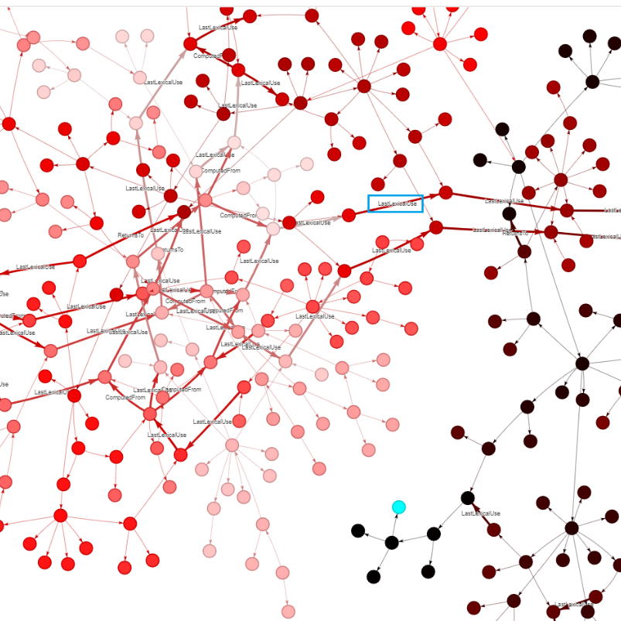
实习成果
PART THREE
FINAL RESULT
完成了12种边的构造，支持c#和python代码的语义提取，提供5份测试代码以供查看代码运行结果，并将文档和代码上传github以供后续使用。
1
修改第一篇论文的C#代码
提取了论文中提到的
大部分边
2
对比多个点-边可视化仓库
3
可视化示意
Github
使用python的tree_sitter和pyvis完成翻译
4
shandianchengzi/tree_sitter_DataExtractor: 暑期实习 (github.com)
Notes:
完成了12种边的构造，支持c#和python代码的语义提取，提供5份测试代码以供查看代码运行结果，并将文档和代码上传github以供后续使用

Slide 9
总结
PART 04.
能力提升、未来展望

Slide 10
总结
PART FOUR
体会与展望
REALIZATIONS
团队沟通能力
企业实习的打卡、周记制度比较严格，业务要求明确规范；实验室相较于企业比较灵活，师生氛围明显。
学习优秀的项目是很重要的，不能闭门造车。
老师 & 学长 & 同学 明确任务目的、交流项目心得
文档撰写能力
增强实验能力
总结 & 撰写
熟悉专业知识
论文复现 & 具体项目
Python & C# 编程和算法基础、数据结构、IDE使用、计算机基本概念、编译和汇编知识
收获 HARVESTS

Slide 11
“
Thank you for your listening~
Answer Time
”
网络空间安全学院 答辩人：网安190x一一一

